Slide 1
Energetikai számítás és tanúsítás a 9/2023 ÉKM rendelet szerint
Épület feldolgozása
Épülettechnikai rendszerek megadása
Energetikai számítás
Felújítási javaslatok

Slide 2
Az épület elkészítése
Szerkezet típusok kidolgozása
Falak, födémek, tetők, nyílászárók ...
Helyiségek felépítése
Lehet ténylegesen helyiségekre lebontva,
de összevontan is kezelhetők a terek
Zónák kialakítása
Fűtött, hűtött terület kijelölése
Használati paraméterek
Termikus paraméterek

Slide 3
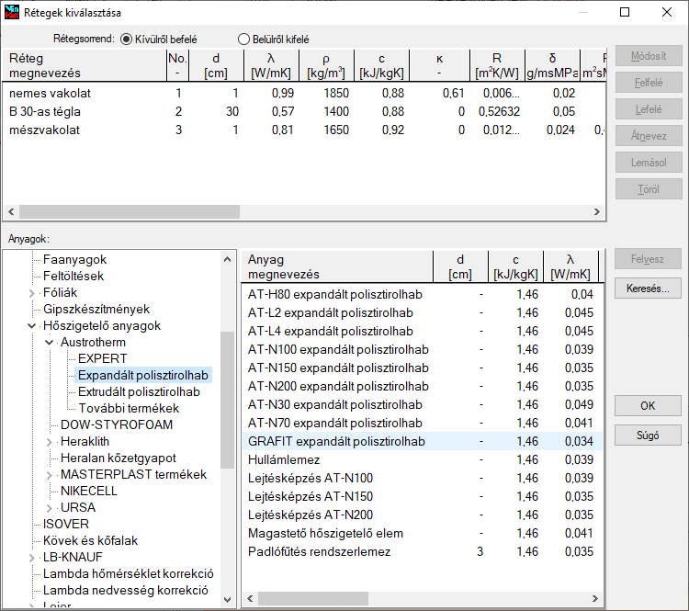
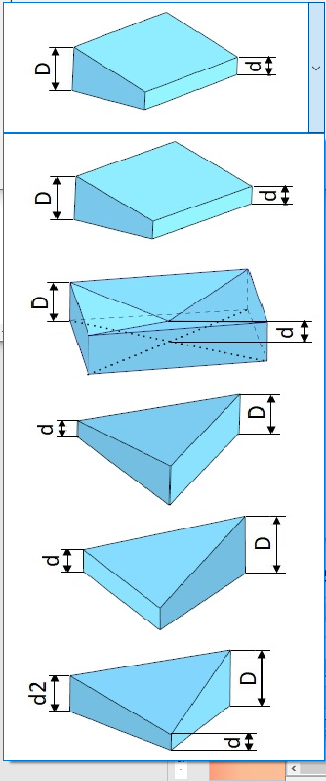
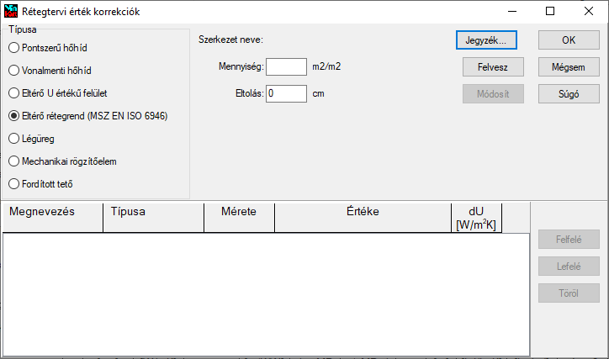
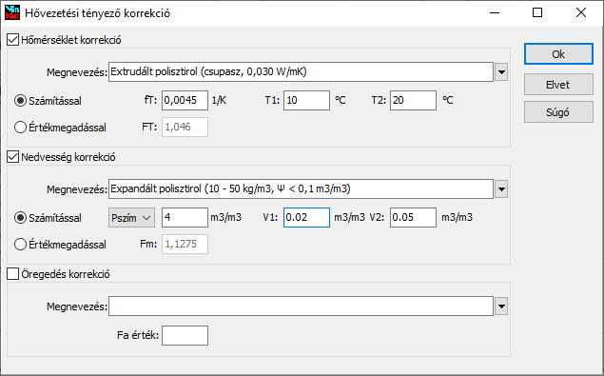
Réteges szerkezetek
Egy szabadon bővíthető anyag adatbázisból állítható össze a szerkezet
Speciális kiegészítések tehetők
Rétegtervi korrekciók a szerkezeten belüli hőhidakra
Változó vastagságú réteg
Hővezetési tényező korrekciók

Slide 4
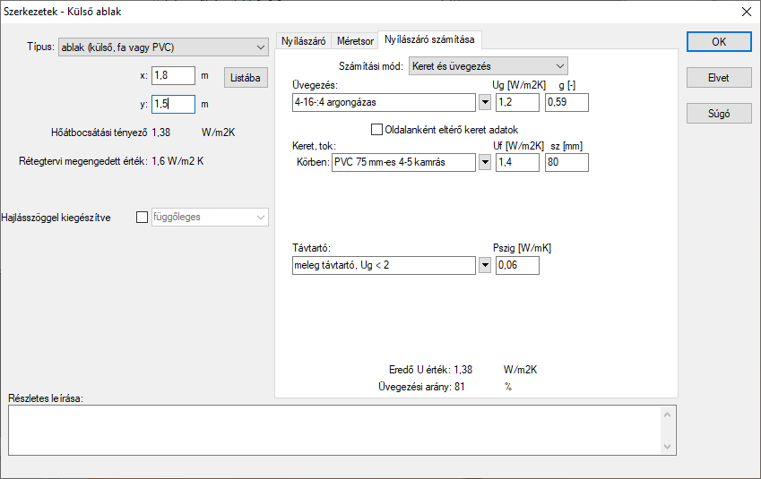
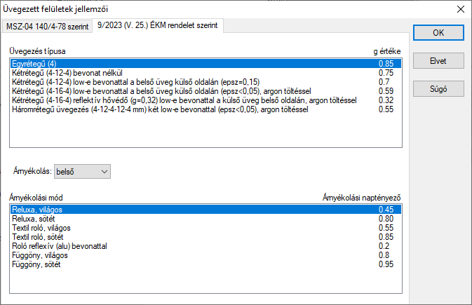
Nyílászárok, üvegfelületek
Különböző módokon számítható az eredő U érték
Külső és belső árnyékolási módok

Slide 5
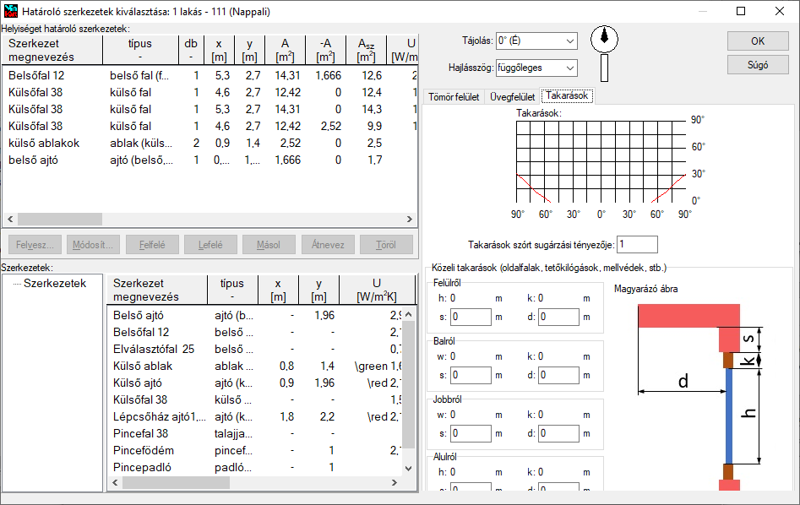
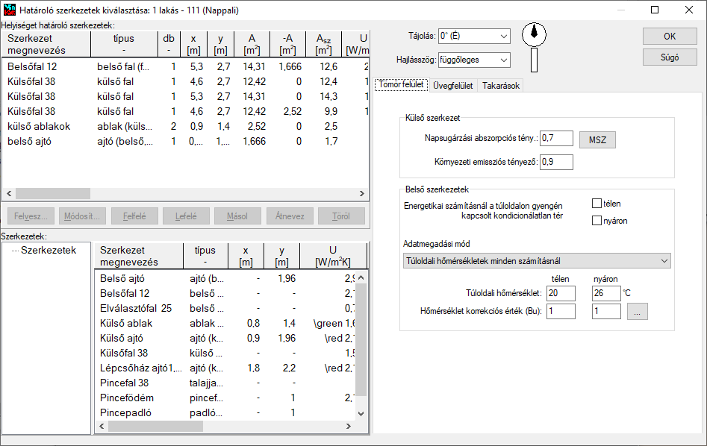
Helyiségek felépítése
A kidolgozott szerkezetekből építkezünk
Méretek, tájolás és hajlásszög megadása
Belső szerkezetekre Bu értékek megadása
Üvegezett szerkezetekre esetleg takarások

Slide 6
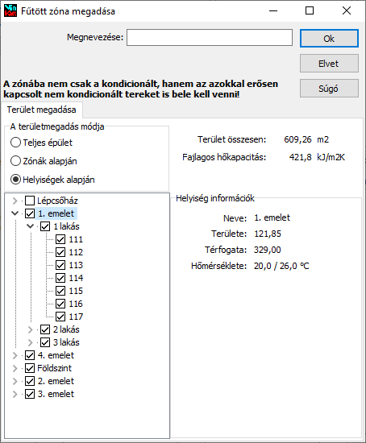
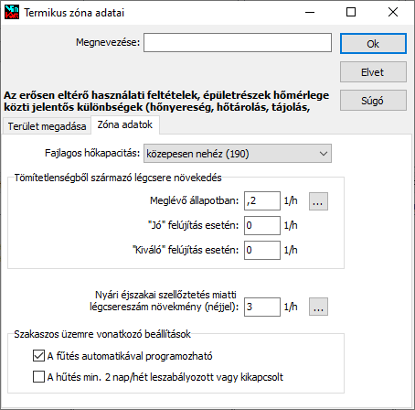
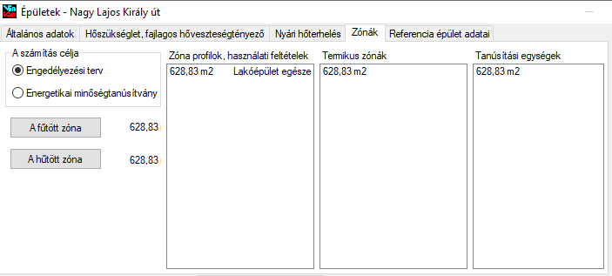
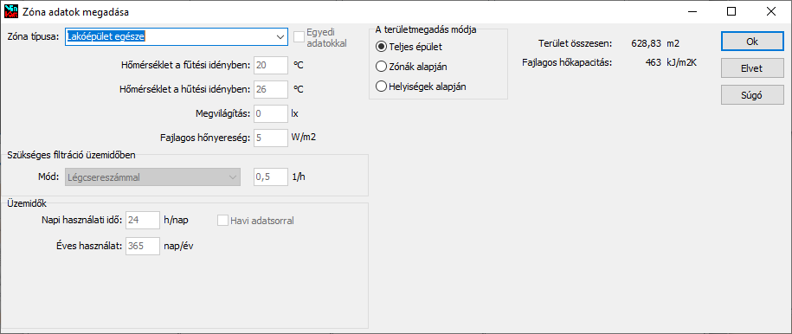
Zónák kialakítása
A fűtött illetve a hűtött zóna megadása
Ha nem a teljes épület, a helyiségek segítségével kijelölhető a területe
Zóna profilok, használati feltételek
Rendeletben javasolt értékek hőmérsékletekre, légcserére, megvilágításra, üzemidőkre, stb.
Termikus zónák
Hőkapacitás, infiltráció, nyári éjszakai szellőztetés, szakaszos üzem paraméterei

Slide 7
Az épülettechnikai rendszerek
Fűtési rendszerek
Használati melegvíz ellátó (HMV) rendszerek
Légtechnikai rendszerek
Hűtési rendszerek
Világítási rendszerek
Egyéb, például napelemes rendszerek

Slide 8
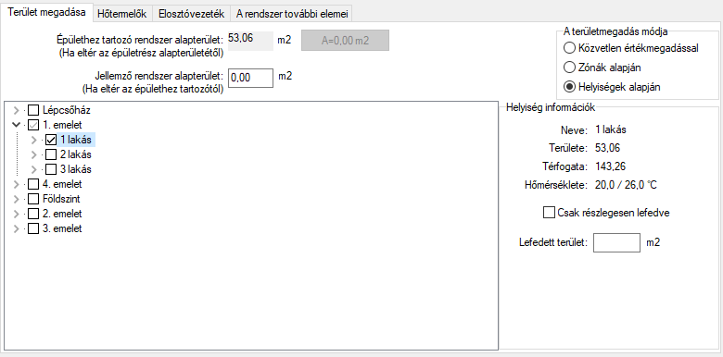
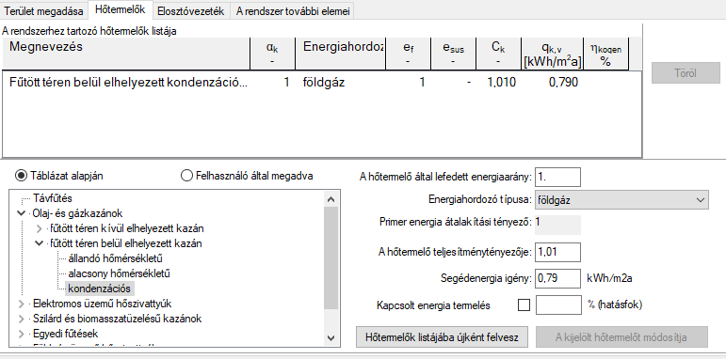
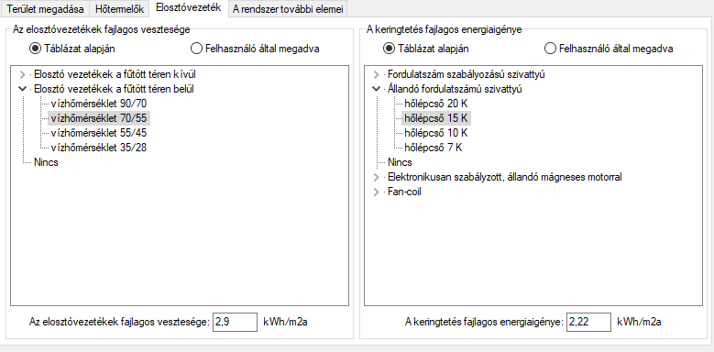
Fűtési rendszerek
Terület megadás a zónákhoz hasonlóan
Hőtermelő, energiahordozó
További paraméterek megadása
Elosztó vezeték fajlagos vesztesége
Keringtetés energiaigénye
Szabályozási paraméterek
Tárolási veszteségek

Slide 9
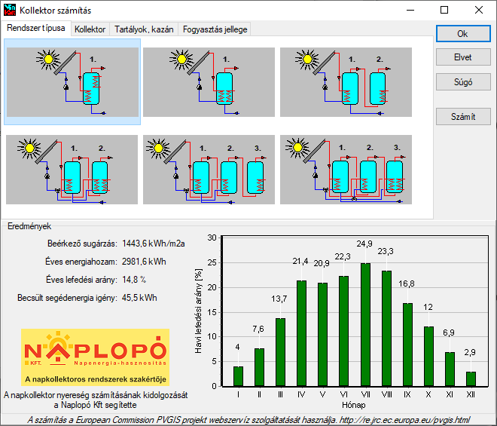
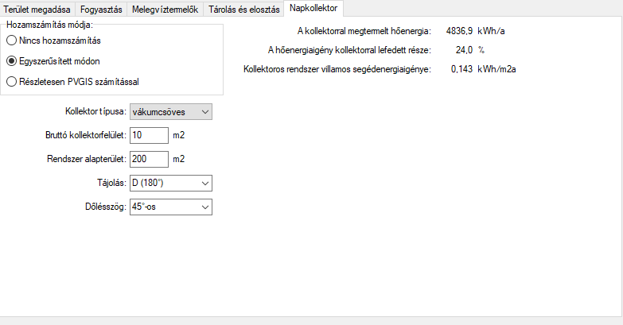
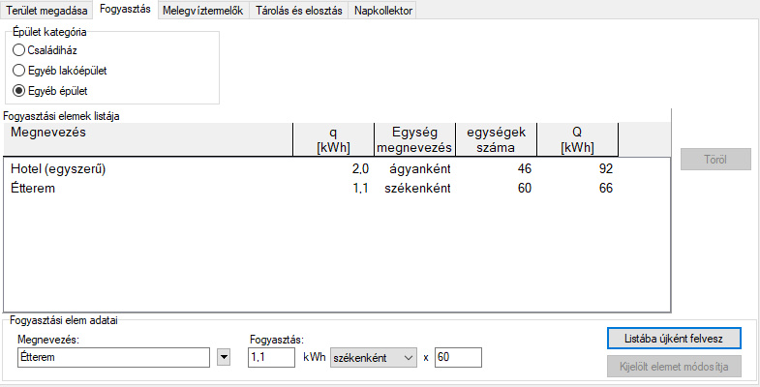
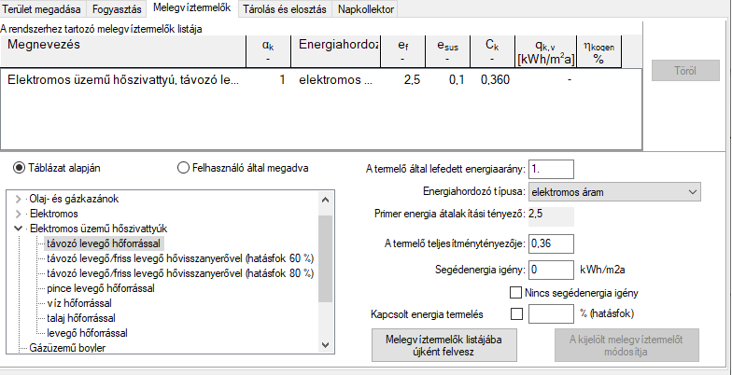
Használati melegvíz ellátó rendszer
Terület megadás, melegvíz-termelő kiválasztás, elosztási paraméterke a fűtéshez hasonlóan
Fogyasztás megadása
Napkollektor
Egyszerűsített számítással
Vagy PVGIS adatokon alapuló szimulációs számítással a Sun modul segítségével

Slide 10
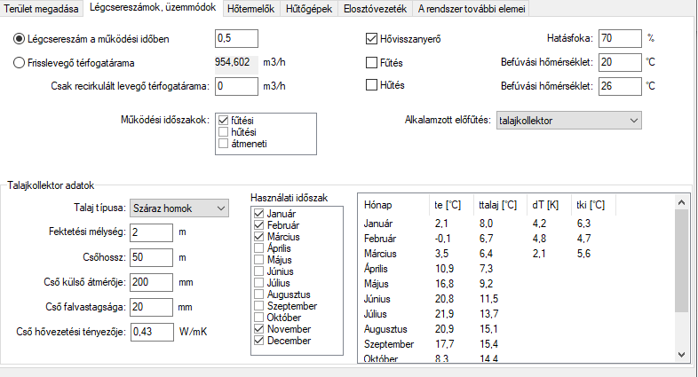
Légtechnikai rendszer
Tartalmazhat:
Hővisszanyerőt
Fűtő és hűtő kalorifert
Fagyvédelmi előfűtést
Talajkollektort

Slide 11
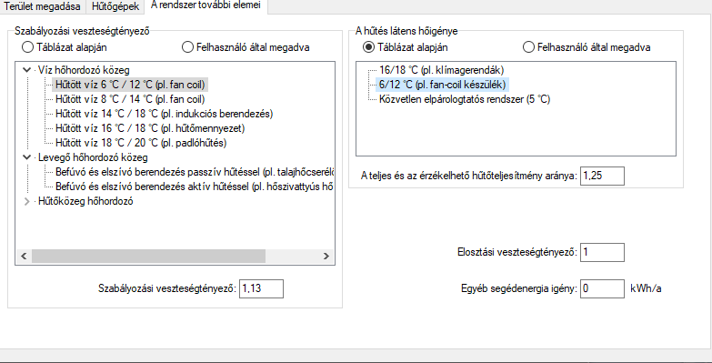
Hűtési rendszer
Számolunk a levegő szárításból adódó látens hőigénnyel is

Slide 12
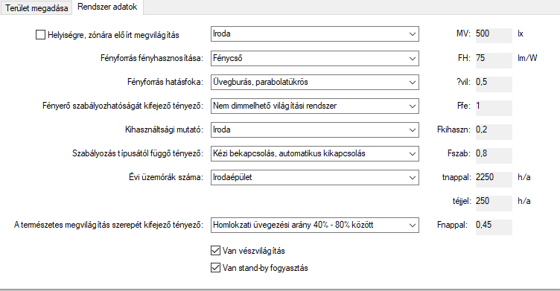
Világítási rendszer
Lakóépületnél nem tartozik az energetikai számításhoz.
A megvilágítás értéke vehető a zónáknál megadott értékek alapján, vagy közvetlenül is megadható.

Slide 13
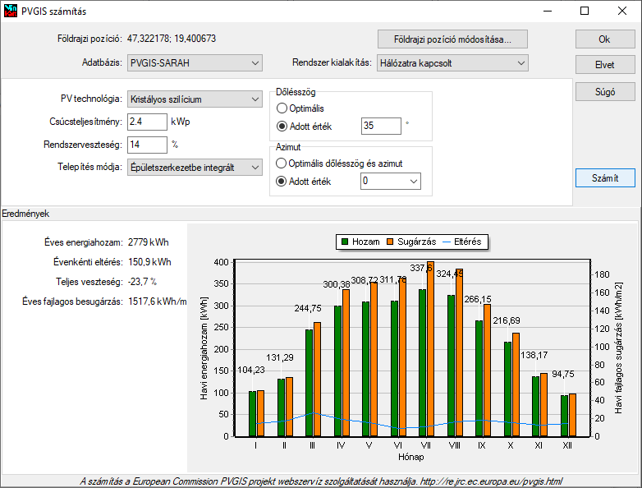
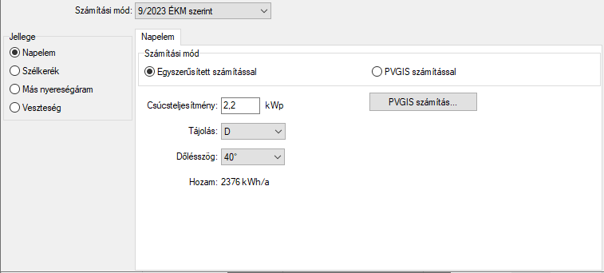
Napelemes rendszer
Választható a rendelet szerinti egyszerűsített módszer.
Vagy a PVGIS számítással, a Sun modul segítségével

Slide 14
Az energetikai számítás
Fűtési és hűtési hőigények meghatározása
Az épülettechnikai rendszerek számítása
Energiafogyasztások összegzése
Indikátorok számítása, nyári hővédelem, hőveszteségtényező
Értékelések
Ellenőrzések

Slide 15
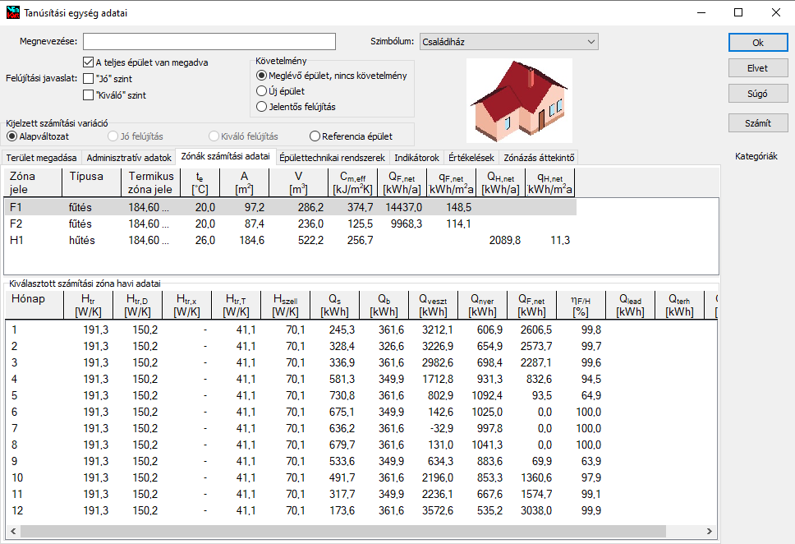
Nettó fűtési és hűtési hőigény
Zónákra bontás
Havi számítás
Veszteségek és nyereségek meghatározása
Hasznosítási tényezők számítása
Havi, és abból éves hőenergia igény számítás

Slide 16
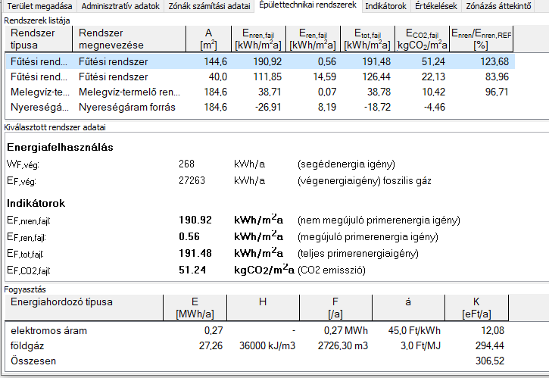
Épülettechnikai rendszerek
Minden rendszerre külön
Fogyasztások energiahordozónként
Indikátorok
Nem megújuló primerenergia igény
Megújuló primerenergia igény
Teljes primerenergia igény
CO2 emisszió

Slide 17
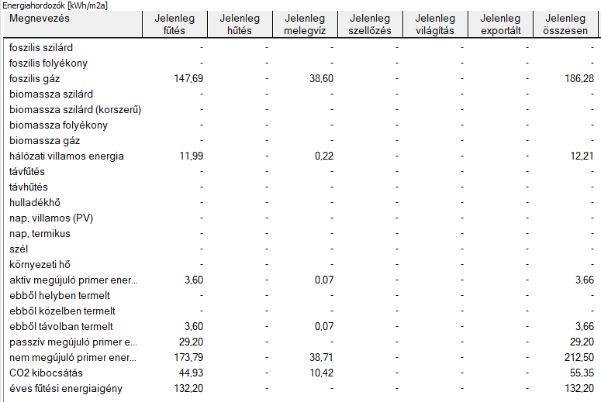
Energiafogyasztások összegzése
Az energiahordozónkénti végenergiák fajlagos értékei mellett a primerenergiára átszámolt megújuló és nem megújuló energiák fajlagos értékei és a CO2 emisszió számítása.

Slide 18
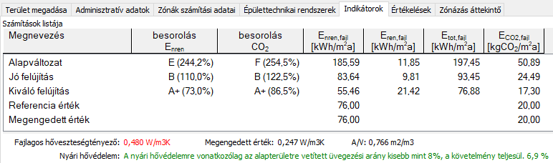
Indikátorok, besorolás
Az alapváltozat mellett a felújításokra vonatkozó összesített értékek és a referencia illetve megengedett értékek is megjelennek
A fajlagos hőveszteség tényező és a nyári hővédelem értékelése

Slide 19
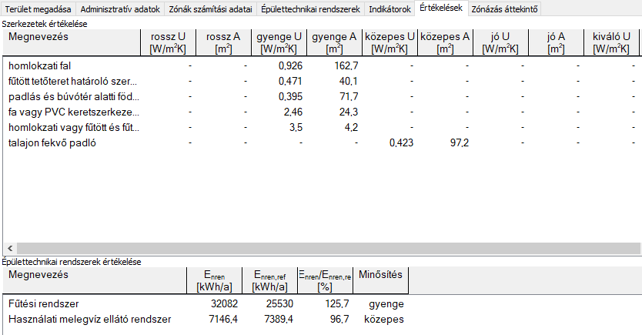
Értékelések
A meglévő szerkezetek értékelése az U értékek alapján
Az épülettechnikai rendszerek értékelése a fogyasztásuk alapján

Slide 20
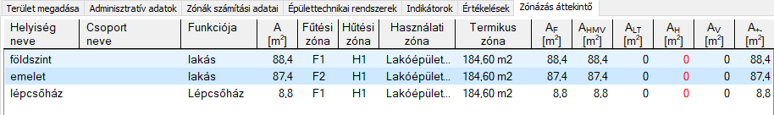
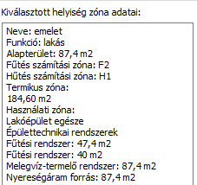
Ellenőrzések
A helyiségekre lebontott zóna információk
Adott helyiségre vonatkozó információk, ami alapján ellenőrizhetők a kapcsolódó épülettechnikai rendszerek is.

Slide 21
Felújítások készítése a 9/2023 ÉKM szerint
Szerkezetek felújítása
Az épület légtömörségének változása
Az épülettechnikai rendszerek felújítása
A felújítási javaslatokkal elérhető új besorolások
Az épülettechnikai rendszerek felújítási dokumentációja
A felújítási útlevél

Slide 22
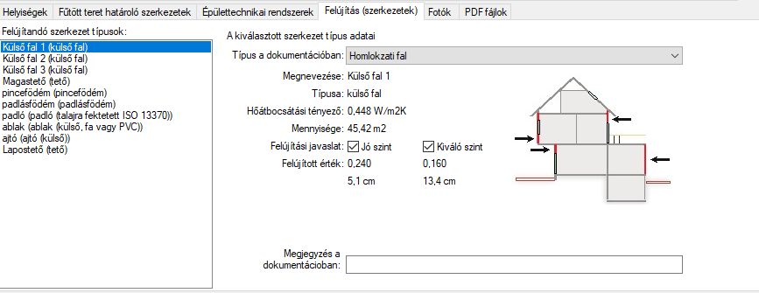
Szerkezetek felújítása
Ezekről automatikusan készül a jó és kiváló javaslat. A felhasználónak annyi a dolga, hogy a típust ellenőrizze, esetleg korrigálja, illetve kikapcsolhatja, hogy a javaslatban ne szerepeljen az adott szerkezet korszerűsítése, ha szükséges. Ablakok esetén további opciók is vannak, ebből a légtömörséggel kell feltétlenül foglalkozni.
Jelenleg, hogy mi a felújított szerkezet U értéke, nem módosítható, ez az adott szerkezet típusra a rendelet szerinti jó, illetve kiváló érték.

Slide 23
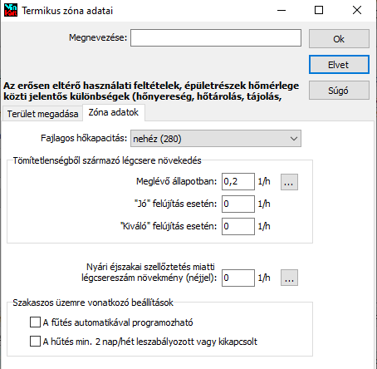
Az épület légtömörségének változása
A termikus zóna adatainál lehet a meglévő állapothoz tartozó tömítettlenségből származó légcsere növekedés mellett a kétféle felújításhoz tartozó értéket megadni.

Slide 24
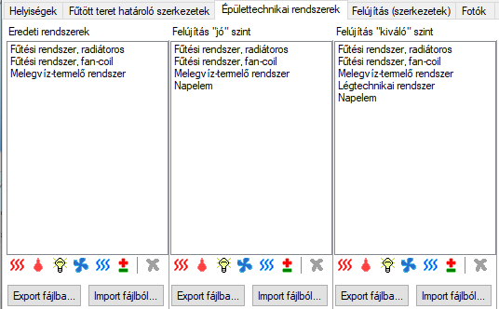
Épülettechnikai rendszerek felújítása
A kétféle javaslat melletti épülettechnikai rendszereket meg kell adnunk.
A listák tételei egyszerűen áthúzhatók egy másik listába. Ha azon a rendszeren nem módosítunk, akkor az áthúzással készen is vagyunk. Ha módosításra van szükség azt megtehetjük a szokásos módon.

Slide 25
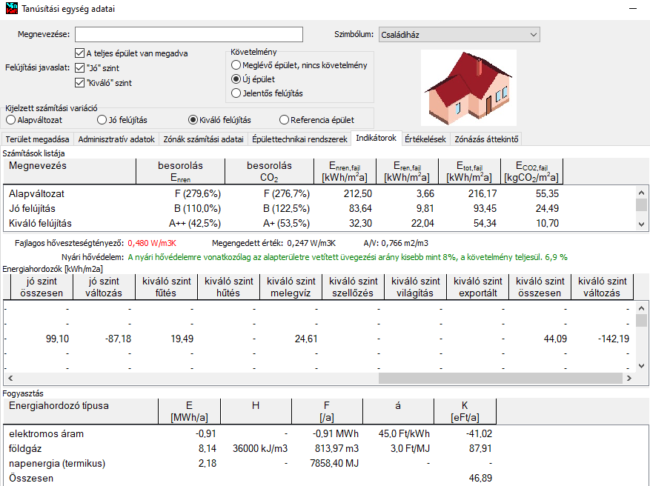
A felújítási javaslatokkal elérhető új besorolás
A számítást a tanúsítási egységnél lehet elvégezni. Be kell kapcsolni, hogy melyik javaslatokat kérjük, majd a számít nyomógombra kell kattintani.
Az indikátorok fülön együtt láthatók valamennyi esetre a fő végeredmények, de e mellett, kiválasztva, hogy melyik esetről van szó, az egyes részeredmények is megtekinthetők.

Slide 26
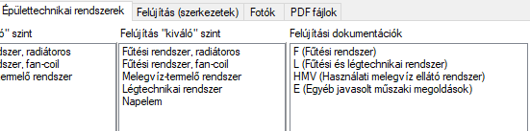
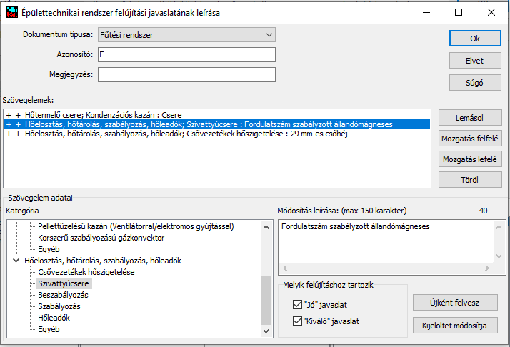
Az épülettechnikai rendszerek felújítási dokumentációja
Az ezekhez tartozó űrlapokat az épülettechnikai rendszerek melletti felújítási dokumentációk listában tudjuk létrehozni, az egér bal gombjával feljövő menü segítségével.
Minden rendszertípushoz egy-egy lap tartozik a dokumentálásnál.
A különböző felkínált kategóriákból lehet választani. Hozzáfűzünk egy rövid leírást, és megadjuk, hogy ez melyik felújítási javaslathoz tartozik.

Slide 27
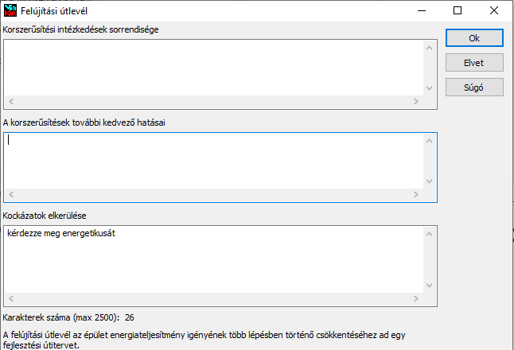
A felújítási útlevél
Legvégül elkészítjük a felújítási útlevelet, ezeknek a rovatoknak a kitöltésével.

